Slide 1


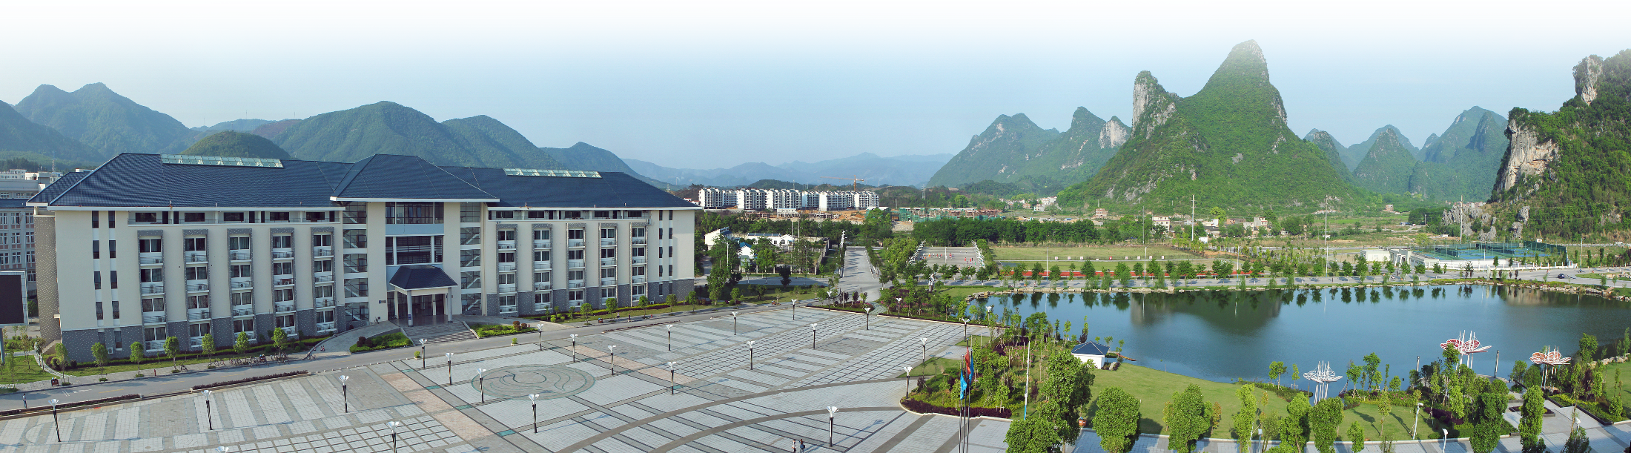
算法设计与分析
翟仲毅

Slide 2
纲要
三、图的M着色问题
四、货箱装载问题
五、0-1背包问题
六、全排列问题
七、回溯算法效率分析

Slide 3
着色问题
四着色问题
—你希望用不超过四种颜色
—对地图进行着色
红、黄、绿、蓝
—相邻的国家必须用不同的颜色
4
5
2
1
3
—你没有足够的信息来选择颜色
—每个选择会得到新的选择子集
—一个或多个选择序列可以得到一个解（或者得不到）
—许多着色问题可以用回溯法来解决

Slide 4
着色问题
●四色定理
表述任何一个平面地图可以用不超过四种颜色进行着色，使得拥有同一边界线的国家有着不同的颜色。
●对大多数地图，要找到合法的着色方案很容易
●对某些地图，要找到合法的着色方案却是很困难的
●更一般的问题
你可以把地图着色问题转化为m-着色问题

Slide 5
四色原理
●世界近代三大数学难题之一(另外两个是费马定理和哥德巴赫猜想)。
●这是一个拓扑学问题，即找出给球面（或平面）地图着色时所需用的不同颜色的最小数目。着色时要使得没有两个相邻（即有公共边界线段）的区域有相同的颜色。1852年英国的格思里推测∶四种颜色是充分必要的。1878年英国数学家凯利在一次数学家会议上呼吁大家注意解决这个问题。直到1976年，美国数学家阿佩哈尔、哈肯和考西利用高速电子计算机运算了1200个小时，才证明了格思里的推测。四色问题的解决在数学研究方法上的突破，开辟了机器证明的美好前景。
●四色定理是第一个由计算机证明的理论，证明方法将地图上的无限种可能情况减少为1936种状态（后减少为1476），这些状态由计算机逐个检查。

Slide 6
点M着色问题
问题
给定一个无向图G=(V,E),需要对图V中的每个点用m种颜色中的一种进行着色，记为1,2,…,m，使得相邻的顶点不同色。
1
4
5
2
2
3
1
3
5
4
Map coloring
Vertex m-coloring

Slide 7
数据结构
●需要一种容易操作的数据结构:
·表示每个节点的颜色
·对每个点,找到所有相邻节点
●我们可以使用两个数组
·一个为“颜色”数组,x[i]为第i个节点的颜色
·一个数组为相邻国家数组, wli,j]表示i节点和j节点是否相邻,值为1相邻，0不相邻
约束条件为w[i,j]

Slide 8
实例分析
节点数n为4，颜色数m=3
1
2
w[i,j] | i=1 | 2 | 3 | 4
j=1 | 0 | 1 | 0 | 1
2 | 1 | 0 | 1 | 0
3 | 0 | 1 | 0 | 1
4 | 1 | 0 | 1 | 0
4
3

Slide 9
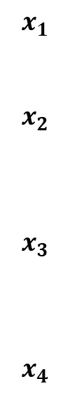
解空间
子集树： n=4,m=3
$$x_{1}$$
$$x_{2}$$
$$x_{3}$$
$$x_{4}$$
1 2 3
1 2 3
1 2 3
…
…
…
1 2 3
1 2 3
1 2 3
1 2 3

Slide 10
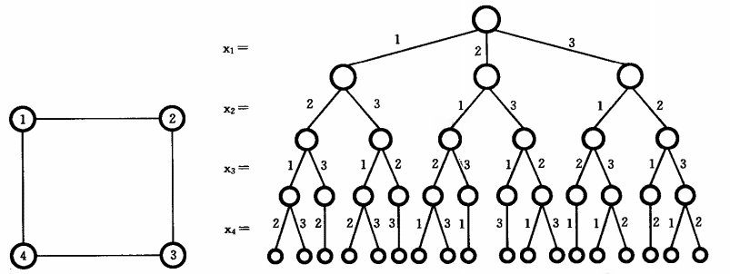
搜索空间
n=4,m=3
注意：正好使用3中颜色的解只有12种

Slide 11
伪代码
BacktrackColoring(i)
1 if i>n then
2 SolNum←Solnum+1
3 else for j←1 to m do
4 x[i]←j
5 If Ok(i)=True then BacktrackColoring(i+1)
Ok(i)//限界函数
1 for j←1 to i-1 do
2 If w[i,j]=1 and x[j]=x[i] then return False
3 return True

Slide 12
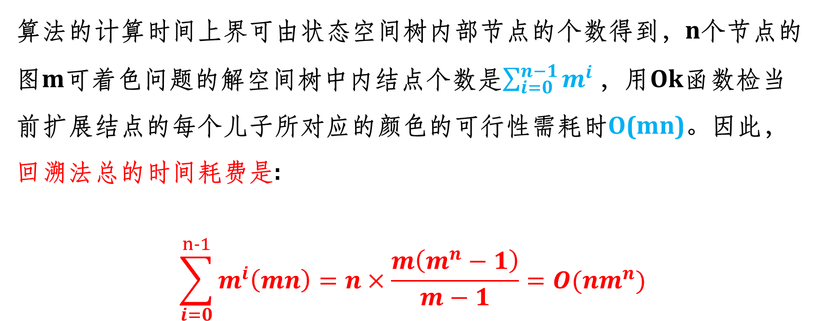
时间复杂度分析
算法的计算时间上界可由状态空间树内部节点的个数得到，n个节点的图m可着色问题的解空间树中内结点个数是$\sum_{i=0}^{n−1}{m^{i}}$ ，用Ok函数检当前扩展结点的每个儿子所对应的颜色的可行性需耗时O(mn)。因此，回溯法总的时间耗费是:
$$\sum_{i=0}^{n−1}{m^{i}\left(mn\right)=n×\frac{m\left(m^{n}−1\right)}{m−1}=O(nm^{n})}$$

Slide 13
纲要
三、图的M着色问题
四、货箱装载问题
五、0-1背包问题
六、全排列问题
七、回溯算法效率分析

Slide 14
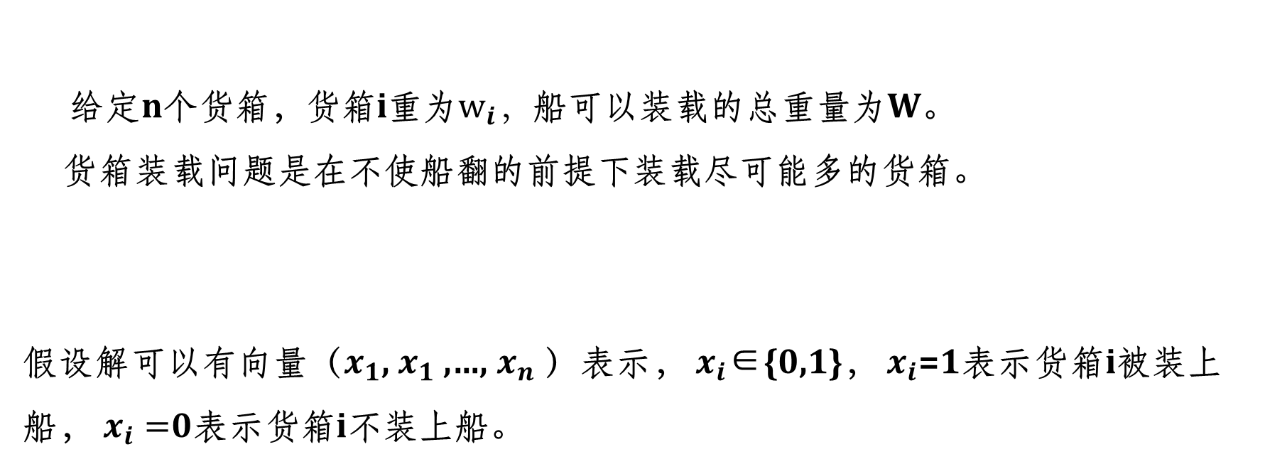
问题定义
问题
给定n个货箱，货箱i重为$w_{i}，$船可以装载的总重量为W。
货箱装载问题是在不使船翻的前提下装载尽可能多的货箱。
假设解可以有向量（$x_{1}$, $x_{1}$,…, $x_{n}$）表示， $x_{i}$∈{0,1}， $x_{i}$=1表示货箱i被装上船， $x_{i}=$0表示货箱i不装上船。
解空间

Slide 15
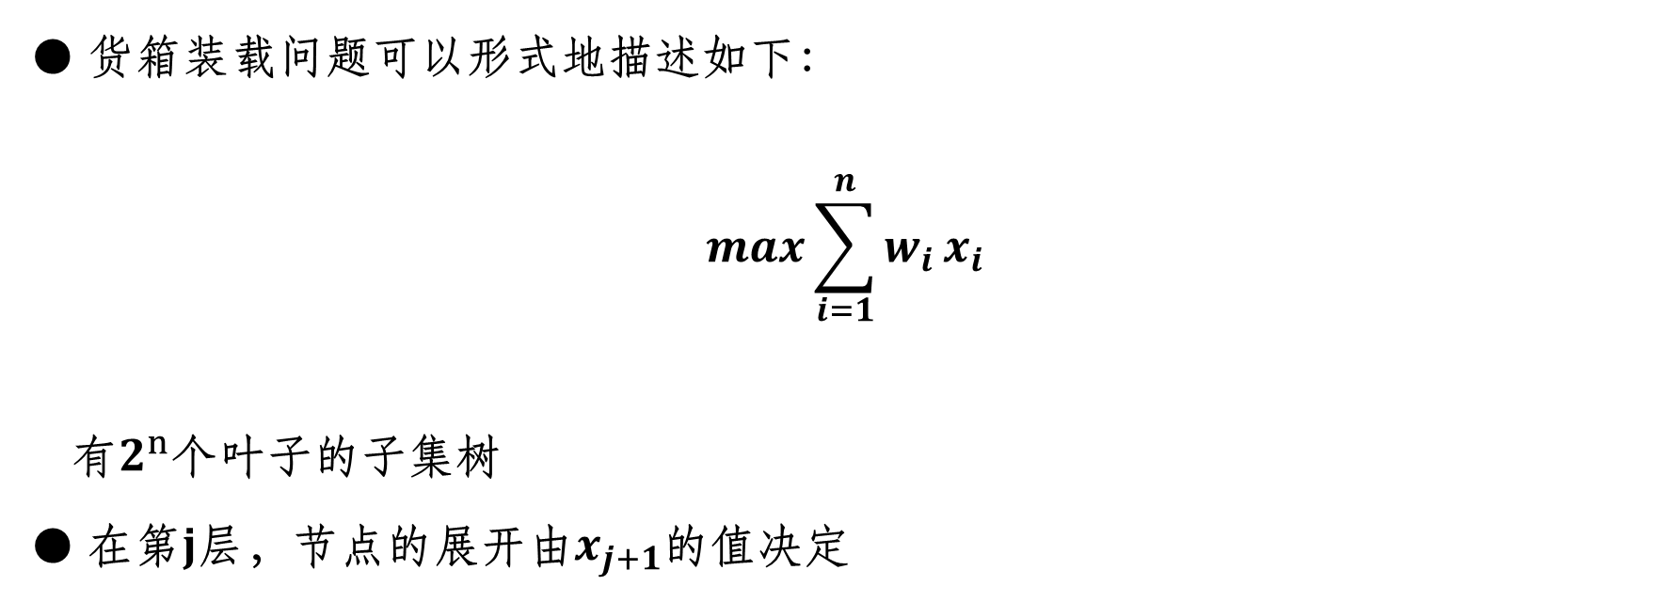
货箱装载问题
● 货箱装载问题可以形式地描述如下：
$$max\sum_{i=1}^{n}{w_{i}}x_{i}$$
有$2^{n}$个叶子的子集树
● 在第j层，节点的展开由$x_{j+1}$的值决定
解空间树

Slide 16
解空间
子集树： n=4
$$x_{1}$$
$$x_{2}$$
$$x_{3}$$
$$x_{4}$$
1 0
1 0
1 0

Slide 17
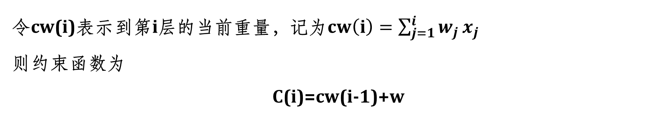
货箱装载问题
约束函数
令cw(i)表示到第i层的当前重量，记为$cw\left(i\right)=\sum_{j=1}^{i}{w_{j}}x_{j}$
则约束函数为
C(i)=cw(i-1)+w
剪枝
若C(i)>W,则停止搜索第i层及其下面的层，否则，继续搜索。

Slide 18
实例
对n=4，w=[8,6,2,3],W=12进行回溯
0
C(t)
活动节点
$$x_{1}$$
$$x_{2}$$
$$x_{3}$$
$$x_{4}$$
1 0
8
死节点
1 0
1 0
回溯
14
8
10
13
10
1,0,1,0
…

Slide 19
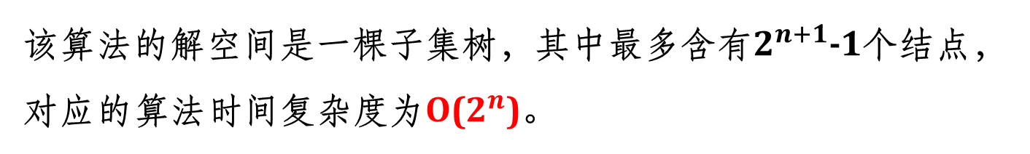
伪代码(递归)
Backtrack(i)
1 if i>n then
2 if(cw>bestw) then bestw←cw
3 return
4 else
5 If (C(t)≤W)then
6 cw←cw+w(t)
7 Backtrack(t+1)
8 cw←cw-w(t)
9 Backtrack(t+1)
该算法的解空间是一棵子集树，其中最多含有$2^{n+1}$-1个结点，对应的算法时间复杂度为O($2^{n}$)。

Slide 20
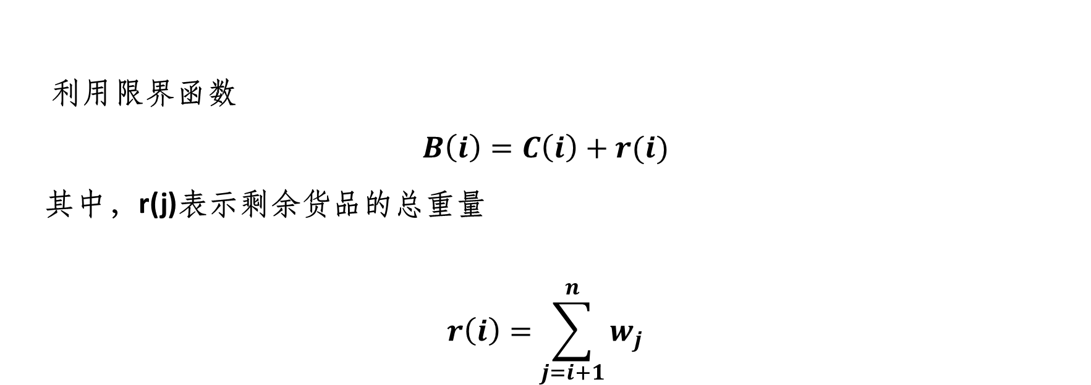
回溯递归版本
改进的回溯算法
利用限界函数
$$B\left(i\right)=C\left(i\right)+r(i)$$
其中，r(j)表示剩余货品的总重量
$$r\left(i\right)=\sum_{j=i+1}^{n}{w_{j}}$$
剪枝
若B(i)≤bestw,则停止搜索第i层及其下面的层，否则，继续搜索。其中，bestw表示目前为止所得到的最佳重量。

Slide 21
实例
对 n=4，w=[8,6,2,3],W=12进行回溯
0/19
C(t)/B(t)
活动节点
$$x_{1}$$
$$x_{2}$$
$$x_{3}$$
$$x_{4}$$
1 0
8/19
0/11
死节点
1 0
1 0
14/19
8/13
10/13
8/11
10/13
10/13
11/13
8/8
Bestw=10
Bestw=11

Slide 22

伪代码(递归)
ImprovedBacktrackLoading(i)
1 if i>n then
2 if(cw>bestw) then bestw←cw
3 else
4 r←r-w[i]
5 If (C(i)≤W)then
6 cw←cw+w(i)
7 ImprovedBacktrackLoading(i+1)
8 cw←cw-w(i)
9 If B(i)>bestw then
10 ImprovedBacktrackLoading(i+1)
11 r←r+w[i]
该算法的解空间是一棵子集树，其中最多含有$2^{n+1}$-1个结点，对应的算法时间复杂度为O($2^{n}$)。

Slide 23
纲要
三、图的M着色问题
四、货箱装载问题
五、0-1背包问题
六、全排列问题
七、回溯算法效率分析

Slide 24
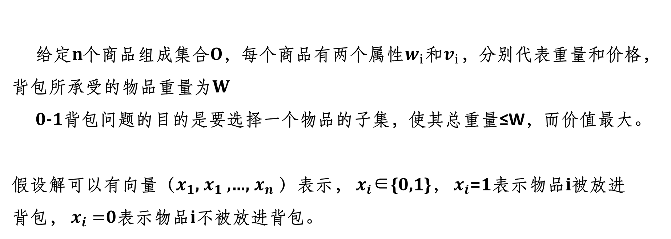
问题定义
0-1背包问题
给定n个商品组成集合O，每个商品有两个属性$w_{i}$和$v_{i}$，分别代表重量和价格，
背包所承受的物品重量为W
0-1背包问题的目的是要选择一个物品的子集，使其总重量≤W，而价值最大。
假设解可以有向量（$x_{1}$, $x_{1}$,…, $x_{n}$）表示， $x_{i}$∈{0,1}， $x_{i}$=1表示物品i被放进背包， $x_{i}=$0表示物品i不被放进背包。
解空间

Slide 25
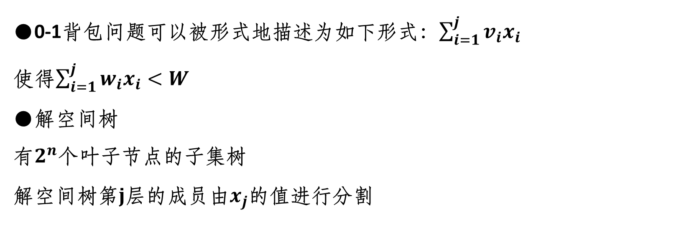
0-1背包问题
●0-1背包问题可以被形式地描述为如下形式：$\sum_{i=1}^{j}{v_{i}x_{i}}$
使得$\sum_{i=1}^{j}{w_{i}x_{i}<W}$
●解空间树
有$2^{n}$个叶子节点的子集树
解空间树第j层的成员由$x_{j}$的值进行分割

Slide 26
解空间
子集树： n=4
$$x_{1}$$
$$x_{2}$$
$$x_{3}$$
$$x_{4}$$
1 0
1 0
1 0

Slide 27
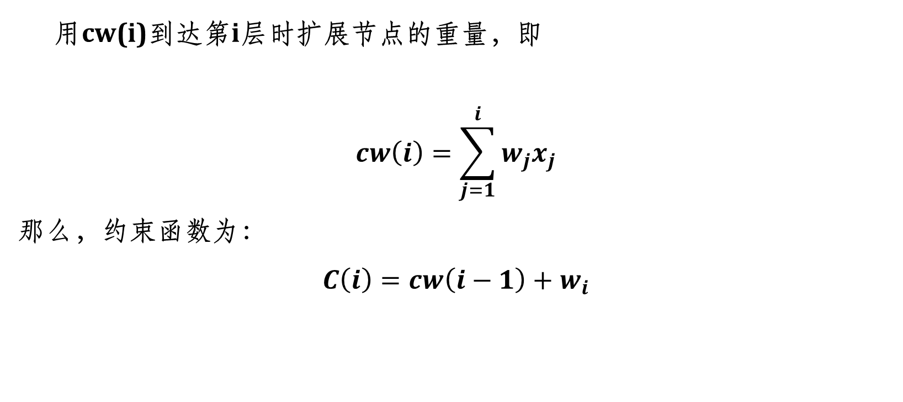
0-1背包问题
约束函数
用cw(i)到达第i层时扩展节点的重量，即
$$cw\left(i\right)=\sum_{j=1}^{i}{w_{j}x_{j}}$$
那么，约束函数为：
$$C\left(i\right)=cw\left(i−1\right)+w_{i}$$
剪枝
如果C(i)>W，那么停止搜索第i层及该节点以下的层搜索，否则继续搜索。

Slide 28
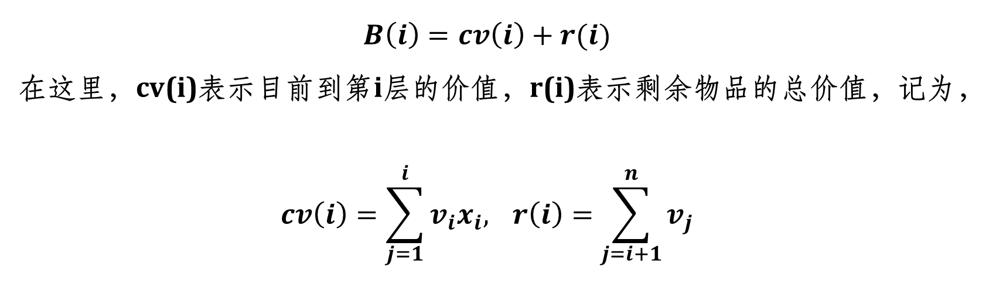
0-1背包问题
限界函数
$$B\left(i\right)=cv\left(i\right)+r(i)$$
在这里，cv(i)表示目前到第i层的价值，r(i)表示剩余物品的总价值，记为，
$$cv\left(i\right)=\sum_{j=1}^{i}{v_{i}x_{i}, } r\left(i\right)=\sum_{j=i+1}^{n}{v_{j}}$$
剪枝
若B(i)≤bestv,则停止搜索第i层和下面的层，否则，继续搜索。在此，bestv表示目前所得到的最好价值。

Slide 29
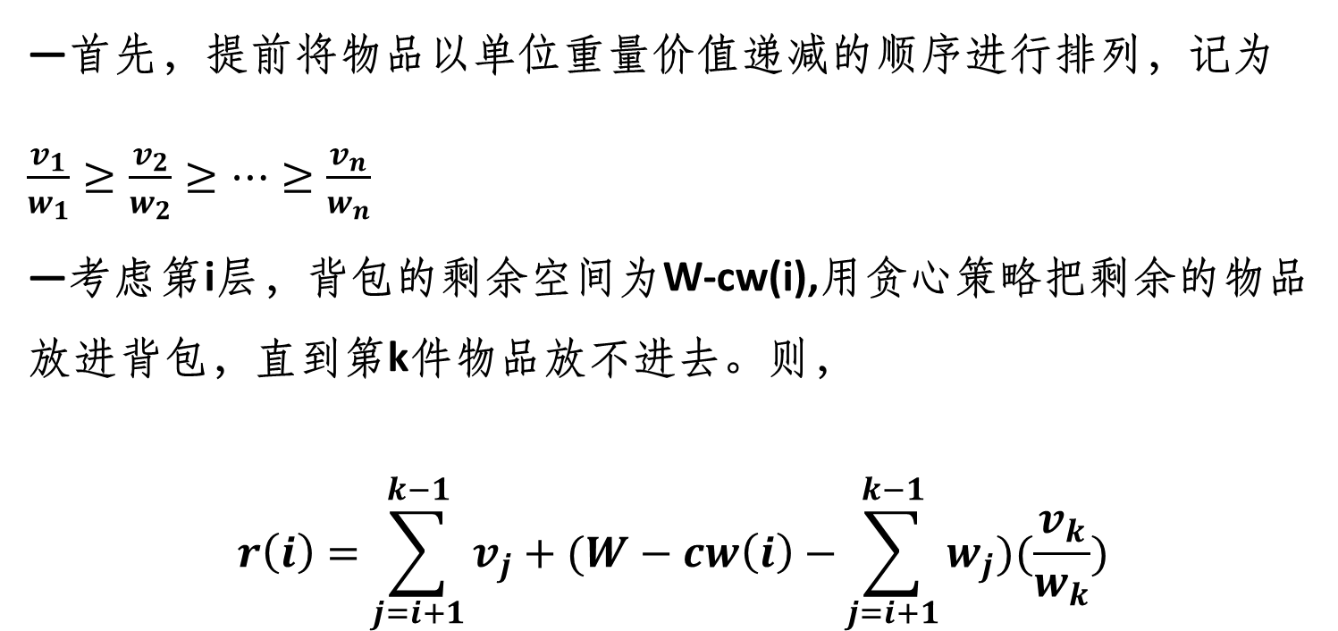
0-1背包问题
r(i)越大，搜索的分支越多，我们是否可以剪掉更多的分支呢？
答案是可以，具体来说，我们可以构造如下的更好的界限函数：
—首先，提前将物品以单位重量价值递减的顺序进行排列，记为
$\frac{v_{1}}{w_{1}}≥$ $\frac{v_{2}}{w_{2}}≥…≥$ $\frac{v_{n}}{w_{n}}$
—考虑第i层，背包的剩余空间为W-cw(i),用贪心策略把剩余的物品放进背包，直到第k件物品放不进去。则，
$$r\left(i\right)=\sum_{j=i+1}^{k−1}{v_{j}}+(W−cw\left(i\right)−\sum_{j=i+1}^{k−1}{w_{j}})(\frac{v_{k}}{w_{k}})$$

Slide 30
0-1背包问题
—r(i)计算得越精确，则r(i)的值比原始r(i)的值越小，因此可以剪掉更多的枝
—例如，给定一个例子：n=5，W=7，v=[9,10,7,4],w=[3,5,2,1],t则v/w=[3,2,3.5,4]
依据v/w对物品进行排序，则得到一个新的例子：
n=4，W=7，v=[4,7,9,10],w=[1,2,3,5],则v/w=[4,3.5,3,2]

Slide 31
0-1背包问题—回溯法
n=4，W=7，v=[4,7,9,10],w=[1,2,3,5],则v/w=[4,3.5,3,2]
C(t)/B(t)
0/22
$$x_{1}$$
$$x_{2}$$
$$x_{3}$$
$$x_{4}$$
1 0
1/22
0/20
1 0
1 0
3/22
1/19
6/22
3/19
死结点
6/20
可行解（1,1,1,0）

Slide 32
搜索空间

Slide 33
伪代码
Backtrack(t)
1 if t>n then
2 if(cv>bestv) then bestv←cv
3 for i←1 to n do
4 bestx[i]←x[i]
5 return
6 else
7 if(C(t)≤W)then x[i]←1
8 cw←cw+w[t];cv←cv+v[i]
9 Backtrack(t+1)
10 cw←cw-w[t];cv←cv-v[i]
11 if(B(t)>bestv) then x[i]←0
12 Backtrack(t+1)

Slide 34
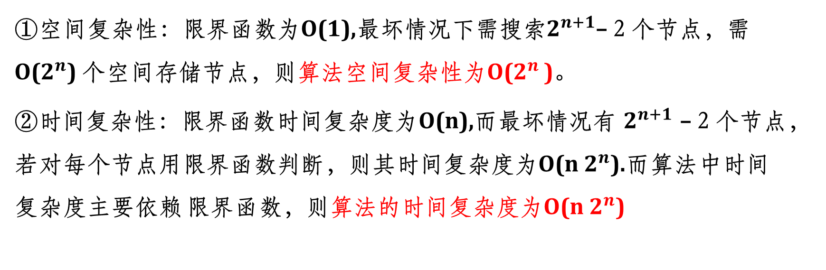
复杂度分析
①空间复杂性：限界函数为O(1),最坏情况下需搜索$2^{n+1}$–２个节点，需O($2^{n}$) 个空间存储节点，则算法空间复杂性为O($2^{n}$ )。
②时间复杂性：限界函数时间复杂度为O(n),而最坏情况有$2^{n+1}$–２个节点，若对每个节点用限界函数判断，则其时间复杂度为O(n $2^{n}$).而算法中时间复杂度主要依赖 限界函数，则算法的时间复杂度为O(n $2^{n}$)

Slide 35
纲要
三、图的M着色问题
四、货箱装载问题
五、0-1背包问题
六、全排列问题
七、回溯算法效率分析

Slide 36
问题定义
全排列问题
有一个含n个整数的数组a，所有元素均不相同，求其所有元素的全排列。
例如：n=3，a[]={1,2,3}
全排列：
(1,2,3) (1,3,2) (2,3,1)
(2,1,3) (3,1,2) (3,2,1)

Slide 37
求解过程
a={1,2,3}
1.确定a[0]
取1
取3
取2
a={1,2,3}
a={2,1,3}
a={3,2,1}
取2
取3
取1
取3
取1
取2
2.确定a[1]
a={1,2,3}
a={1,3,2}
a={2,1,3}
a={2,3,1}
a={3,1,2}
a={3,2,1}
取3
取2
取3
取1
取1
取2
2.确定a[2]
a={1,2,3}
a={1,3,2}
a={2,1,3}
a={2,3,1}
a={3,2,1}
a={3,1,2}

Slide 38
解空间—排列树
第i层
我们用红色数字代表已选择列表，用黑色代表可选择列表
a={1,2,3}
第1层
取1
取3
取2
a={1,2,3}
a={2,1,3}
a={3,2,1}
取2
取3
取1
取3
取1
取2
第2层
a={1,2,3}
a={1,3,2}
a={2,1,3}
a={2,3,1}
a={3,1,2}
a={3,2,1}
取3
取2
取3
取1
取1
取2
第3层
（叶子结点）
a={1,2,3}
a={1,3,2}
a={2,1,3}
a={2,3,1}
a={3,2,1}
a={3,1,2}

Slide 39

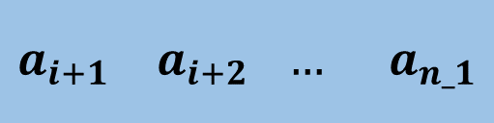
问题求解
在第i层处理的时候，数组a被分成两部分，下标小于i的已排部分，下标大于等于i的未排部分。
其中对于每一层的元素选择，我们可以看做是未排序数组部分a[i],,,a[n-1]第一个元素的确定，我们可以理解为第一个元素和哪个元素交换，若是选择第j个元素作为未排序的第一个，那么只需要将a[i],和a[j]交换即可.
到叶子节点其实就是可选择列表为空的时候，此时就得到一个排列。就跟二叉树的遍历一样，到了叶子节点后，我们需要回到它的父节点，去走它的同胞节点。
$$a_{0 }a_{1} …{ a}_{i}$$
$$a_{i+1 }a_{i+2} …{ a}_{n_1}$$

Slide 40
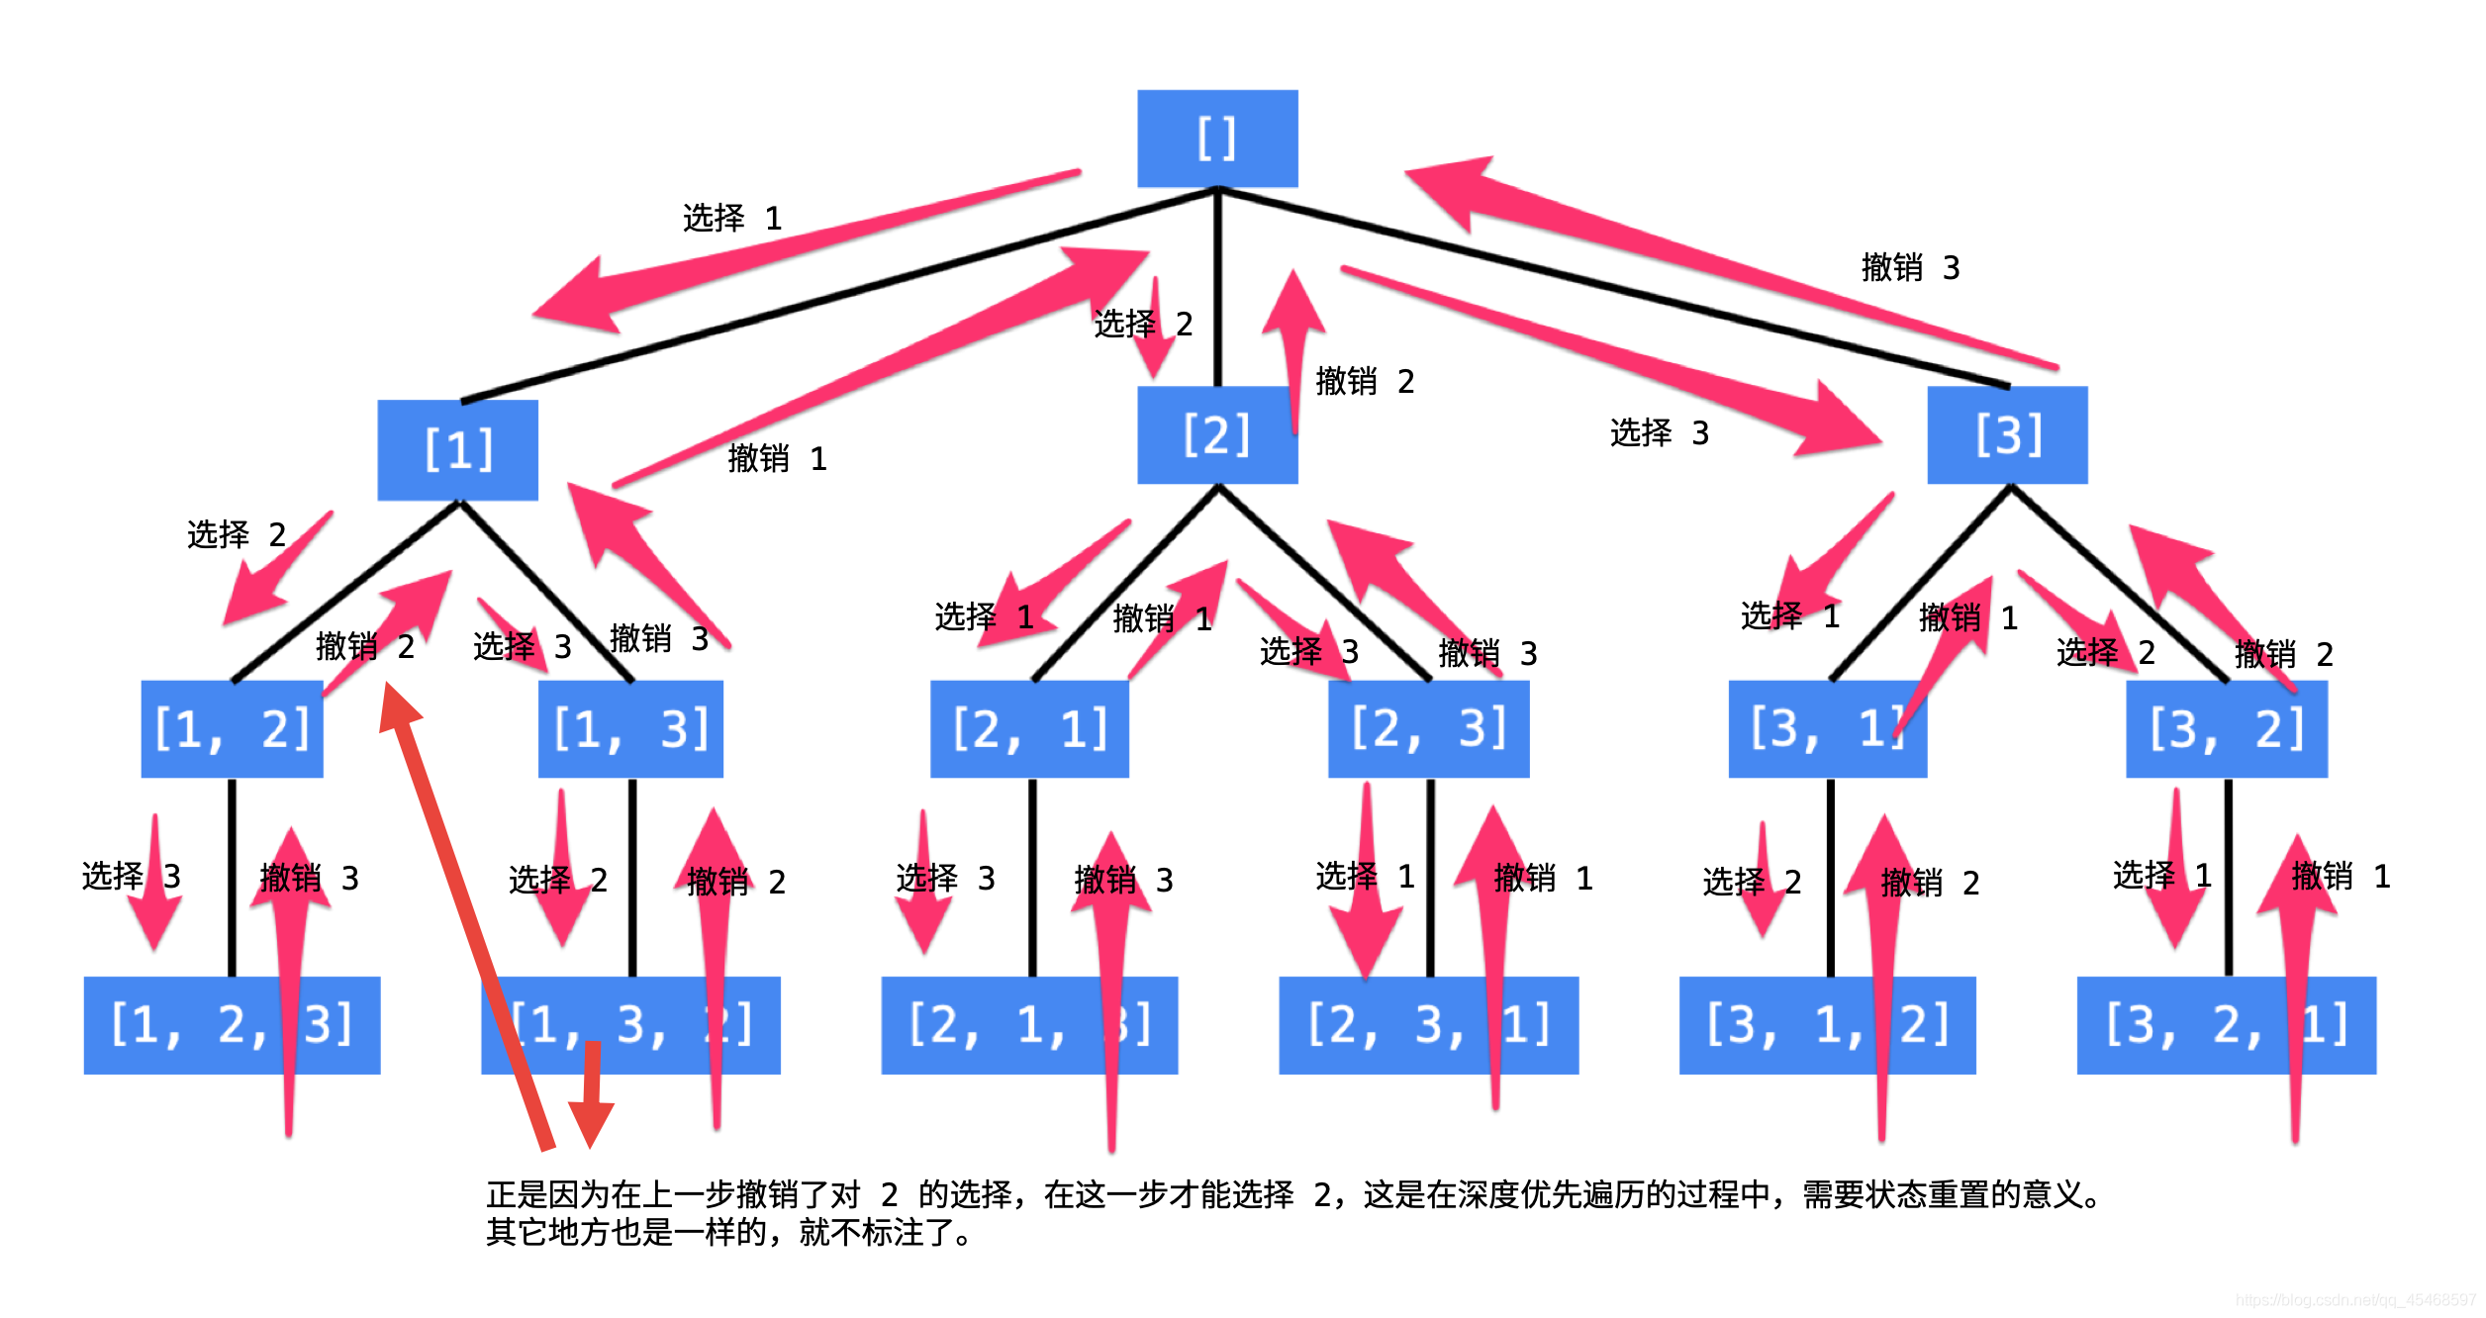
问题求解

Slide 41
伪代码
backtrack(int t)
{
if(t>n)
output(x);
else
for(int i=t; i<=n; i++) //这里的n表示层数，不要和子集树搞混了
{
swap(x[t], x[i]);
if(constraint(t) && bound(t)) backtrack(t+1);
swap(x[t], x[i]);
}
}

Slide 42
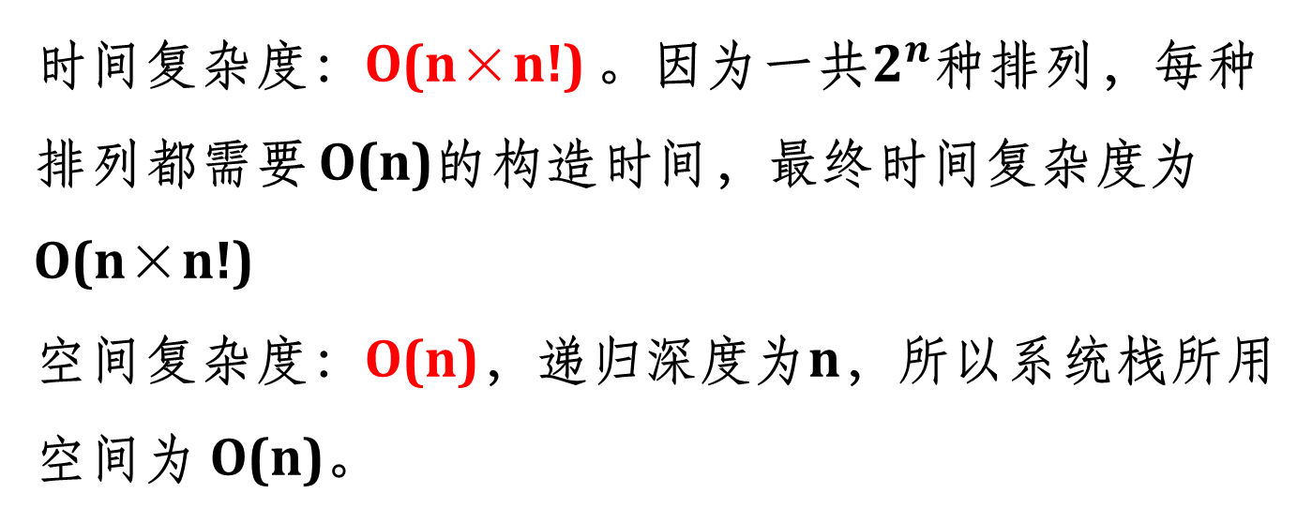
复杂度分析
时间复杂度：O(n×n!) 。因为一共$2^{n}$种排列，每种排列都需要 O(n)的构造时间，最终时间复杂度为 O(n×n!)
空间复杂度：O(n)，递归深度为n，所以系统栈所用空间为 O(n)。

Slide 43
纲要
三、图的M着色问题
四、货箱装载问题
五、0-1背包问题
六、全排列问题
七、回溯算法效率分析

Slide 44
回溯法效率分析
通过前面的具体实例的讨论容易看出，回溯算法的效率在很大程度上依赖于以下因素：
(1)产生x[k]的时间；
(2)满足显约束的x[k]值的个数；
(3)计算约束函数constraint的时间；
(4)计算上界函数bound的时间；
(5)满足约束函数和上界函数约束的所有x[k]的个数。
好的约束函数能显著地减少所生成的结点数。但这样的约束函数往往计算量较大。因此，在选择约束函数时通常存在生成结点数与约束函数计算量之间的折衷。

Slide 45
重排原理
定义
对于许多问题而言，在搜索试探时选取x[i]的值顺序是任意的。在其它条件相当的前提下，让可取值最少的x[i]优先。
例

Slide 46
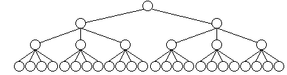
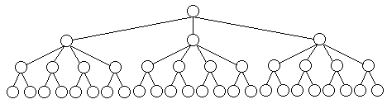
重排原理
（a）
（b）
图(a)中，从第1层剪去1棵子树，则从所有应当考虑的3元组中一次消去12个3元组。对于图(b)，虽然同样从第1层剪去1棵子树，却只从应当考虑的3元组中消去8个3元组。前者的效果明显比后者好。

Slide 47
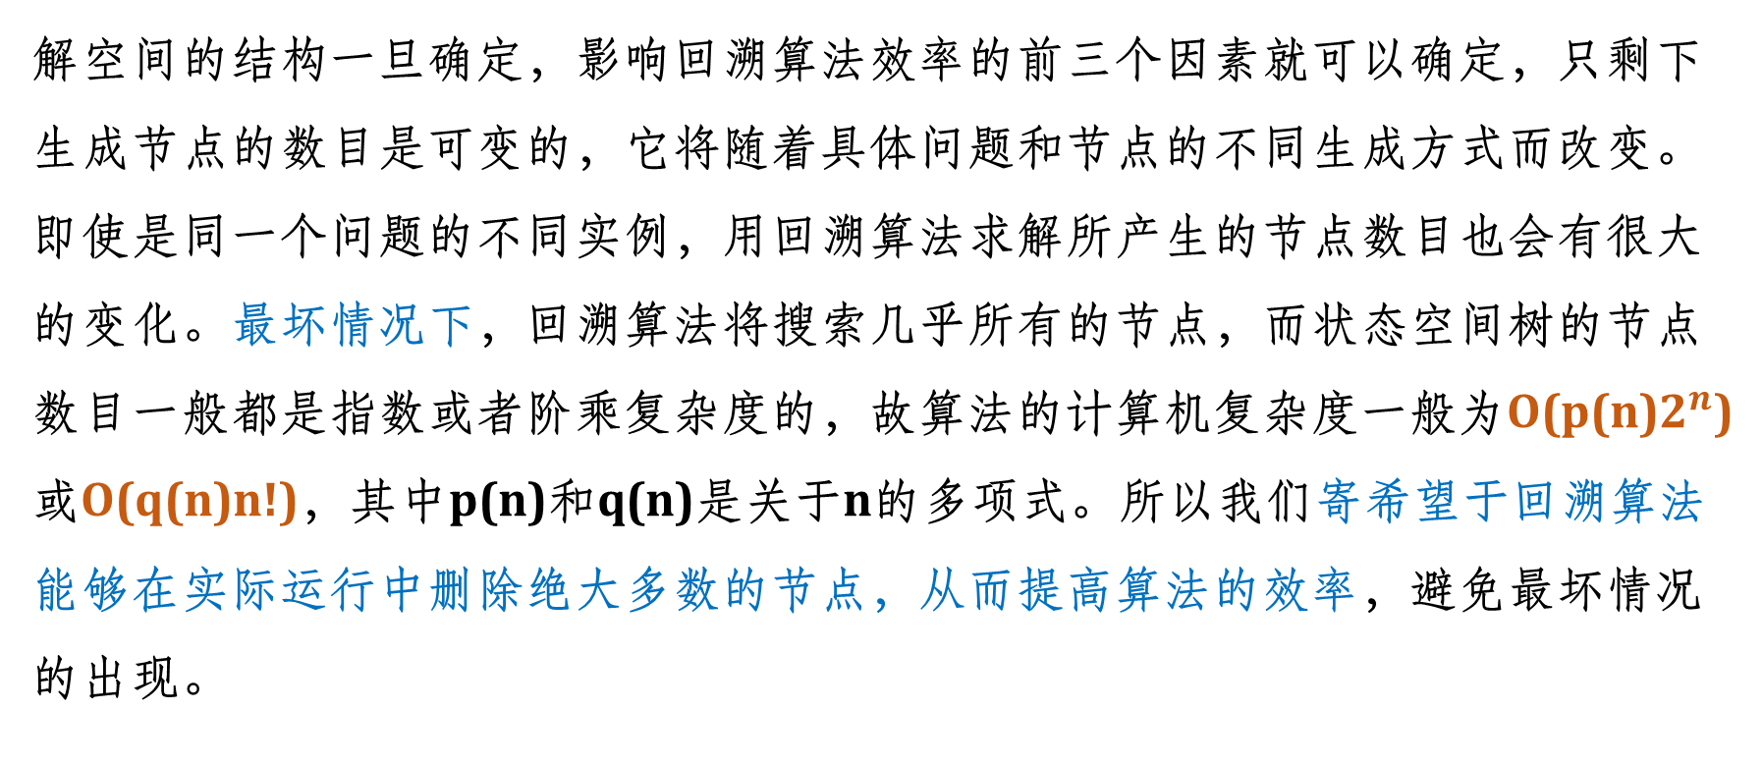
效率分析
解空间的结构一旦确定，影响回溯算法效率的前三个因素就可以确定，只剩下生成节点的数目是可变的，它将随着具体问题和节点的不同生成方式而改变。即使是同一个问题的不同实例，用回溯算法求解所产生的节点数目也会有很大的变化。最坏情况下，回溯算法将搜索几乎所有的节点，而状态空间树的节点数目一般都是指数或者阶乘复杂度的，故算法的计算机复杂度一般为O(p(n)$2^{n}$)或O(q(n)n!)，其中p(n)和q(n)是关于n的多项式。所以我们寄希望于回溯算法能够在实际运行中删除绝大多数的节点，从而提高算法的效率，避免最坏情况的出现。

Slide 48
效率分析
由于对于具体问题实例来说，很难从理论上预测回溯算法执行过程中实际所产生的节点的个数。所以通常在决定采用回溯法正式计算某实例前，预先估算回溯算法在此实例情况下的工作效能。主要是估计算法实际运行可能产生的节点数。
下面介绍蒙特卡洛给出的估计方法:

Slide 49
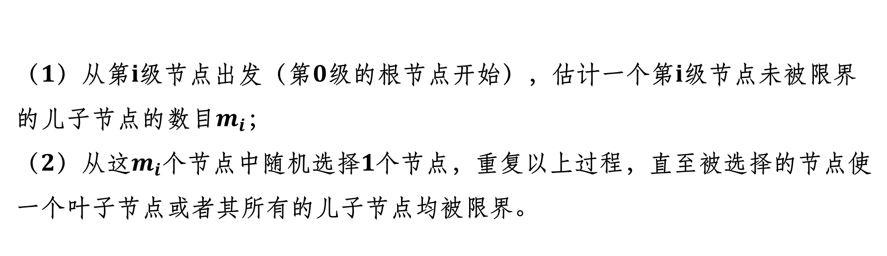
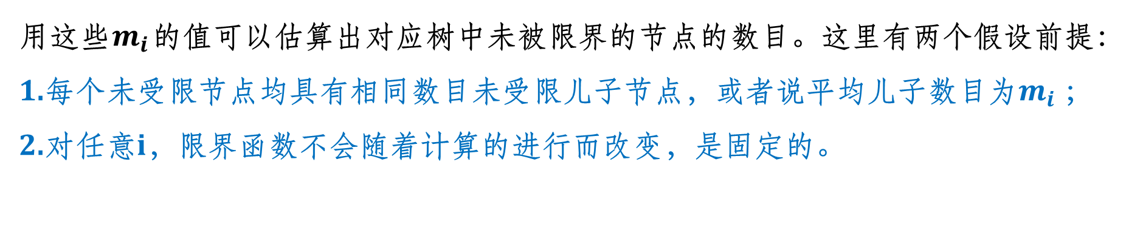
效率分析
基本方法
（1）从第i级节点出发（第0级的根节点开始），估计一个第i级节点未被限界的儿子节点的数目$m_{i}$；
（2）从这$m_{i}$个节点中随机选择1个节点，重复以上过程，直至被选择的节点使一个叶子节点或者其所有的儿子节点均被限界。
用这些$m_{i}$的值可以估算出对应树中未被限界的节点的数目。这里有两个假设前提：
1.每个未受限节点均具有相同数目未受限儿子节点，或者说平均儿子数目为$m_{i}$；
2.对任意i，限界函数不会随着计算的进行而改变，是固定的。

Slide 50
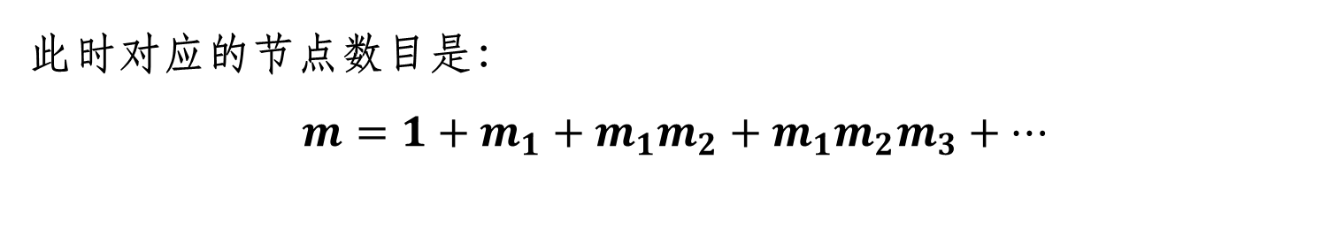
效率分析
此时对应的节点数目是：
$$m=1+m_{1}+m_{1}m_{2}+m_{1}m_{2}m_{3}+…$$

Slide 51
伪代码
算法实现
procedure Estimate()
//程序沿着状态空间树中一条随机路径产生该树中不受限界结点的估计数
m← l； r ←1； k ←1；
loop
T[k]={X[k]| X[k]∈T(X[1], …, X[k-1]) and BOUNNDk(X[1], …, X[k]) }
//T(X[1], …, X[k-1])是满足隐式约束的第k级节点的集合
//BOUNNDk(X[1], …, X[k])为真表示X[k]值未被限界
if(Size(T[k]) =0) then exit endif
r ←r*Size(T[k]) ； //r是第k-1级节点的数目，r*Size(T[k])是第k级节点的总数目
m←m+ r；
X[k]=Choose(T[k]) ； //从T[k]中随机挑选一个元素
k←k+1
repeat
return (m)
end Estimate
一般执行一次Estimate算法得到的结果有一定的随机性，为了增加估计得准确度，可以通过多次估算求平均值得方法计算性能估计值。

Slide 52
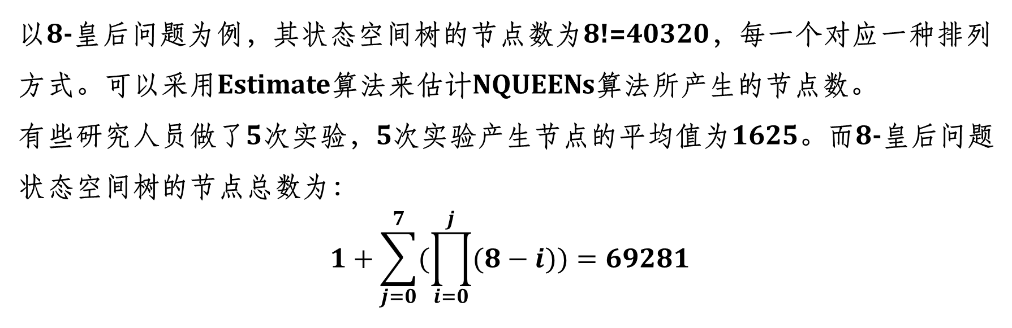
实例
以8-皇后问题为例，其状态空间树的节点数为8!=40320，每一个对应一种排列方式。可以采用Estimate算法来估计NQUEENs算法所产生的节点数。
有些研究人员做了5次实验，5次实验产生节点的平均值为1625。而8-皇后问题状态空间树的节点总数为：
$$1+\sum_{j=0}^{7}{(\prod_{i=0}^{j}{(8−i)})}=69281$$
因此，不受限节点的估计数大约只是8-皇后问题状态空间树的节点总数的2.34%。非常大的效率提升。

Slide 53
Thank you

